Slide 1




北京市丰台区成人职业技能培训学校
中级经济师
育说课
求实创新 自强不息

Slide 2
北京市丰台区成人职业技能培训学校
第六章 市场失灵和政府的干预
一、市场失灵的含义
1、资源最优配置
在市场机制的作用下，如果居民和企业作为市场主体分别实现了效用最大化和利润最大化，并且在此基础上，产品市场和生产要素市场既不存在过剩，也不存在短缺，即整个经济的价格体系恰好使所有的商品供求都相等时，经济就处于一般均衡状态或瓦尔拉斯均衡状态。当经济处于一般均衡状态时，资源便实现了最优配置。
2、资源实现最优配置的标准：
当一种资源的任何重新分配，已经不可能使任何一个人的境况变好，而不使一个人的境况变坏，即：如果资源在某种配置下，不可能由重新组合生产和分配来使一个人或多个人的福利增加，而不使其他任何人的福利减少，那么社会就实现了资源的最优配置。

Slide 3
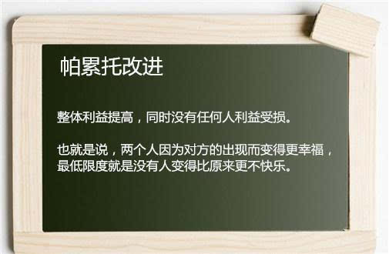
北京市丰台区成人职业技能培训学校
3、帕累托改进：
如果既定的资源配置状态能够在其他人福利水平不下降的情况下，通过重新配置资源，使得至少有一个人的福利水平有所提高，则称这种资源重新配置为“帕累托改进”。
4、帕累托最优状态：
帕累托最优状态是不存在帕累托改进的资源配置状态。
如果对于某种既定的资源配置状态，还存在帕累托改进，
即在该状态下还存在某些改变可以至少使一个人的境况
变好而不使任何人的境况变坏，则这种状态就不是帕累
托最优状态。
帕累托最优状态又被称作经济效率。满足帕累托最优状
态就是具有经济效率的，而不满足帕累托最优状态就是缺乏经济效率的。

Slide 4
北京市丰台区成人职业技能培训学校
达到帕累托最优状态所需条件：
经济主体是完全理性的；信息是完全的；市场是完全竞争的；经济主体的行为不存在外部影响等。
5、市场失灵的含义：市场失灵就是指由于市场机制不能充分地发挥作用而导致的资源配置缺乏效率或资源配置失当的情况。

Slide 5
北京市丰台区成人职业技能培训学校
二. 市场失灵的原因
（一）垄断
（二）外部性
外部性的概念及两种类型（外部经济与外部不经济）
（三）公共物品
公共物品的概念、特征（非竞争性、非排他性）及类型
（纯公共物品与准公共物品）
（四）信息不对称
信息不对称的概念及表现形式（逆向选择和道德风险）
信息不对称的具体表现形式（旧车市场、保险市场、劳动力市场）

Slide 6
北京市丰台区成人职业技能培训学校
三. 政府对市场的干预
（一）法律手段干预
（二）使用税收和补贴、将相关企业合并来使外部性内部化
（三）政府承担公共物品提供者的职责
（四）为了解决因信息不对称所造成的市场失灵，政府对许多商品的说明、质量标准和广告都做了具体规定，并通过各种方式向消费者提供信息服务。

Slide 7
北京市丰台区成人职业技能培训学校
本章习题
一、单选
1．在市场机制作用下，如果居民和企业作为市场主体分别实现了效用最大化和利润最大化，并且在此基础上，产品市场和生产要素市场既不存在过剩，也不存在短缺，这种状态称为( )。
A.货币市场均衡 B.要素最优状态
C.帕累托改进 D.一般均衡状态

Slide 8
北京市丰台区成人职业技能培训学校
2. 资源配置达到帕累托最优状态的标准是( )。
A.还存在帕累托改进的资源配置状态
B.收入在不同居民之间分配公平
C.可能由重新组合生产和分配来使一个人或多个人的福利增加，而不使其他任何人的福利减少
D.不可能由重新组合生产和分配来使一个人或多个人的福利增加，而不使其他任何人的福利减少

Slide 9
北京市丰台区成人职业技能培训学校
3. 具有有限的非竞争性和非排他性的物品通常被称为( )。
A.纯公共物品 B.准公共物品
C.自然垄断产品 D.私人物品
4.购买财产保险后不注意防盗从而造成保险公司的损失，这属于( )。
A.操作风险 B.顺向选择
C.逆向选择 D.道德风险

Slide 10
北京市丰台区成人职业技能培训学校
二、多选
1.导致市场失灵的原因主要有( )。
A.垄断 B.竞争 C.外部性 D.公共物品
E.信息不对称
2. 下列属于纯公共物品的有( )。
A.国防 B.治安 C.教育 D.医疗卫生
E.收费公路

Slide 11
北京市丰台区成人职业技能培训学校
第七章 国民收入核算和简单的宏观经济模型
国 国民收入核算
民的
收宏
入观 宏观经济均衡的基本模型
核经
算济
和模 消费、储蓄和投资
简型
单
总需求和总供给

Slide 12
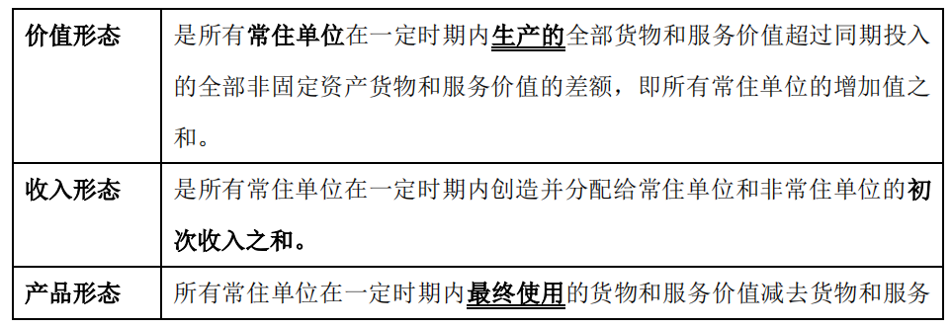
北京市丰台区成人职业技能培训学校
国民收入核算
国内生产总值的含义
国内生产总值(GDP)是按市场价格计算的一个国家(或地区)在一定时期内生产活动的最终成果。
国内生产总值的三种形态：

Slide 13
北京市丰台区成人职业技能培训学校
国内生产总值(GDP)与国民总收入(GNI)的关系
国民总收入就是过去所常用的国民生产总值（GNP），是指一个国家(或地区)所有常住单位在一定时期内收入初次分配的最终结果。国民总收入是一个收入概念，而国内生产总值是一个生产概念。
国民总收入=国内生产总值+来自国外的净要素收入
国内生产总值的计算方法
在实际核算中，国内生产总值的计算方法有三种，即生产法、收入法和支出法。

Slide 14
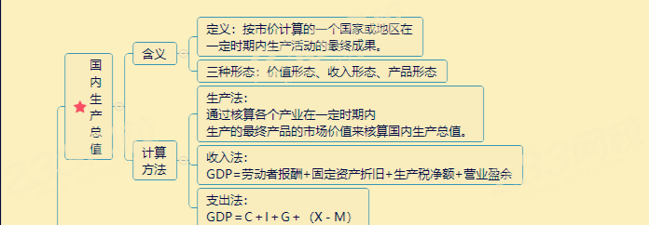
北京市丰台区成人职业技能培训学校

Slide 15
北京市丰台区成人职业技能培训学校
【例题：多选题】关于国内生产总值的说法，正确的是( )。
A.国内生产总值又称为国民总收入
B.国内生产总值是按市场价格计算的一个国家(或地区)在一定时期内生产活动的最终成果
C.国内生产总值仅具有价值形态
D.支出法国内生产总值=最终消费+资本形成总额+净出口
E. 国内生产总值的计算方法只有收入法和支出法两种

Slide 16
致谢
第八次课内容结束

